Slide 1
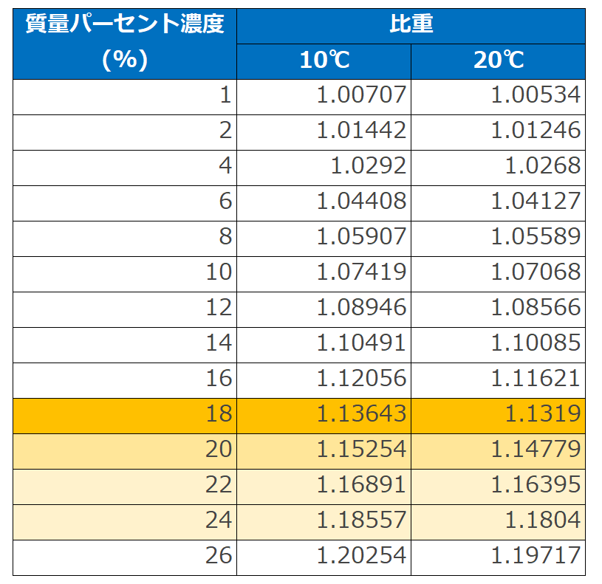
農業：塩水選
はたらこう検定 ワークシート
年 組 番 氏名
塩水選で利用する塩水の濃度は次の表の通りです。この表が正しいものとして、それぞれの問いに答えてみましょう。
重量パーセント濃度が18％の塩水を作ります。 塩水1kgの中には、塩が何g含まれていますか？
2.重量パーセント濃度が18％の塩水を作ります。
水1ℓ（1kg）に塩を加えて塩水を作る場合、塩は何g必要ですか？

